Slide 1






中国差旅电商浅析
夏琪
2015.05.14

Slide 2
1
差旅电商简介
2
目录
行业发展概况
3
企业对比分析
4
问题与案例

Slide 3
01
Part One
差旅电商简介

Slide 4
按照企业类型分类
平台差旅
（阿里去啊、京东、去哪儿等）
垂直差旅
（携程、途牛、同程、艺龙等）
Notes:
模板来自于 http://docer.wps.cn

Slide 5
按照消费需求分类
行程确定
（航班、酒店、门票、旅游产品预订）
01
行程规划
（经费、攻略、目的地导游）
预订类
Sample
title
资讯类
02
交通类
Sample
title
途中服务
（地图/导航、地铁/公交查询、打车/租车）
Sample
title
分享类
03
行程记录
（旅程图片、经历、经验分享）
Notes:
模板来自于 http://docer.wps.cn

Slide 6
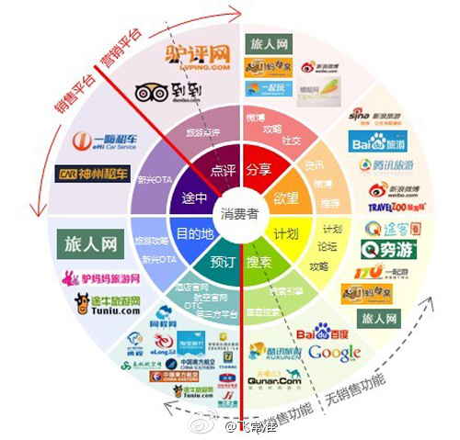

Slide 7
02
Part Two
行业发展概况

Slide 8
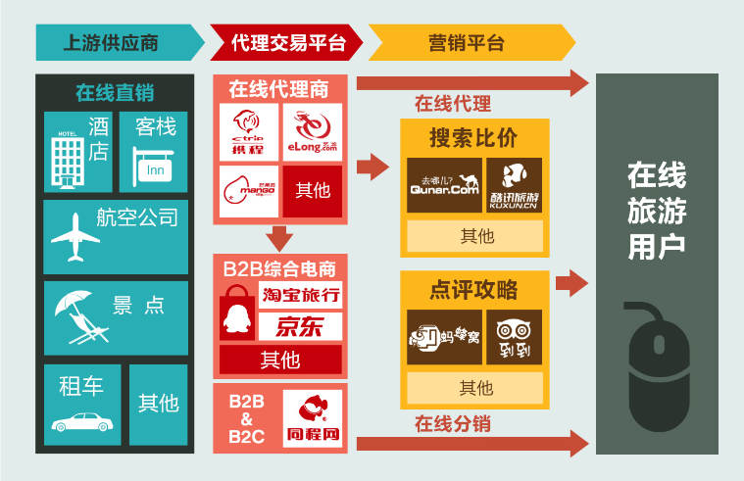
中国在线旅游市场产业链

Slide 9
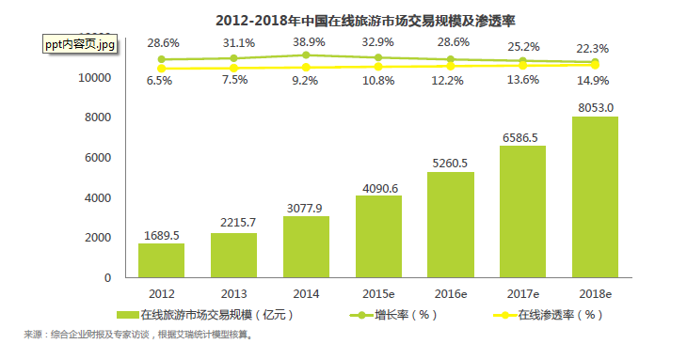
中国在线旅游市场发展概况
在线机票发展最成熟、渗透率最高
在线度假最具发展潜力、渗透率逐年提升
在线酒店预定市场未来持续保持较高速度增长

Slide 10
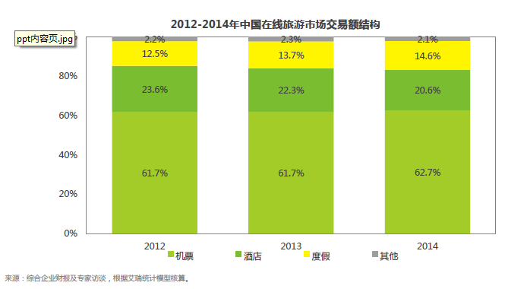
中国在线旅游市场发展概况
2014年在线机票市场占比上升主要因为去哪儿、去啊等平台类企业的高速发展和航空公司直销能力的逐渐提升

Slide 11
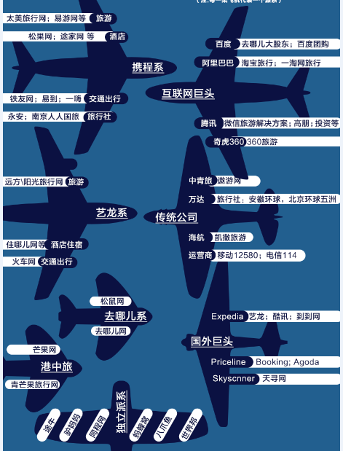
中国在线旅游八大派系

Slide 12
03
Part Three
企业对比分析

Slide 13
不同类型企业服务差异化分析
类别 | 垂直类企业 | 平台类企业
代表企业 | 携程、艺龙、途牛 | 阿里旅行去啊、京东、去哪儿
特点 | 重模式 | 轻模式
营收模式 | 交易佣金 | 广告费、交易佣金
优势 | 渠道把控能力较强；产品和服务质量可控；掌握核心用户数据 | 产品渠道方面投入少；能迅速扩充供应商；容易使中小商户形成依赖性，直接获取用户核心信息
挑战 | 需要强大的地推团队；如何在保证规模发展的同时，提升议价能力和利润空间 | 产品和服务的质量把控难度大
未来两者趋向融合发展

Slide 14


Slide 15


Slide 16


Slide 17
类别 | 阿里去啊 | 携程 | 去哪儿
上线时间 | 2014 | 1999 | 2005
服务类型 | 平台 | 综合OTA | 平台
市场角色 | 追赶者 | 佼佼者 | 佼佼者
产品定位 | 机票、度假酒店、客栈签证、门票目的地产品 | 酒店、机票旅游、度假高铁、 商旅特惠商户 | 机票、酒店度假、旅游团购、比价旅游搜索
目标用户 | 阿里客户群 | 中高端商务会员/强消费能力/业务需求频率高 | 经常出行商务人士/驴友/白领/大学生
盈利模式 | 佣金 | 佣金 | 广告
优势 | 阿里巴巴大数据优势，技术优势、支付保障等 | 拥有全国六十万余家会员酒店可供预订等 | 移动端用户活跃百分比在同类产品中最大，人性且先进的搜索技术、支持12500条航线预订等
去啊、携程、去哪儿基础比较

Slide 18
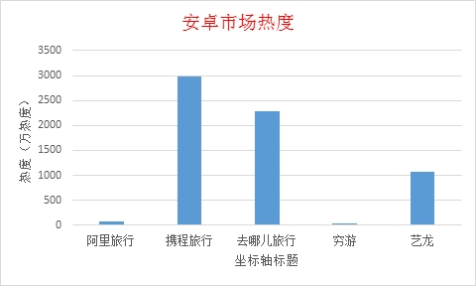
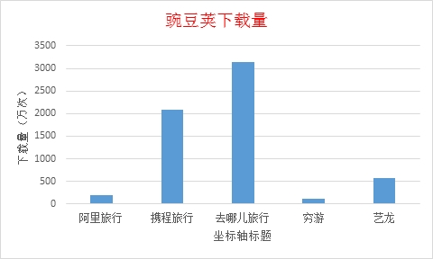
三者主界面类似
跳板式导航

Slide 19
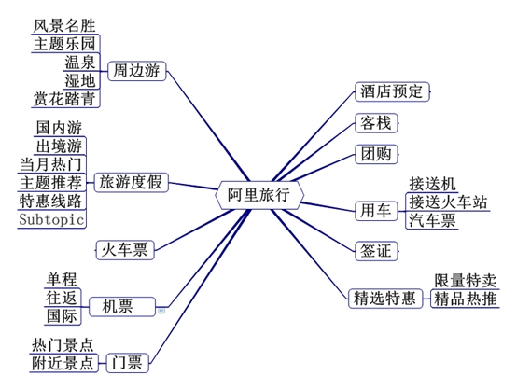
去啊、携程、去哪儿机网站功能模块比较

Slide 20
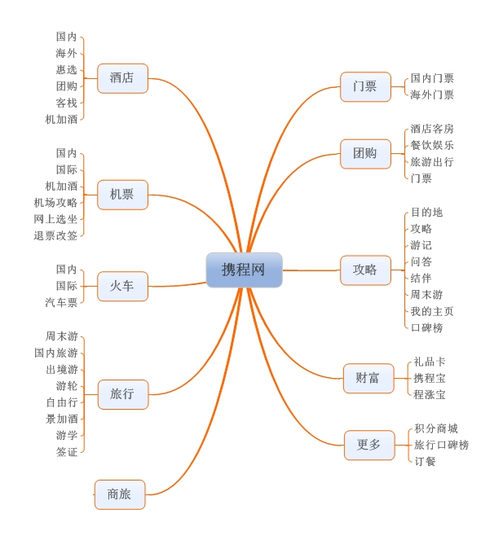
去啊、携程、去哪儿机网站功能模块比较

Slide 21
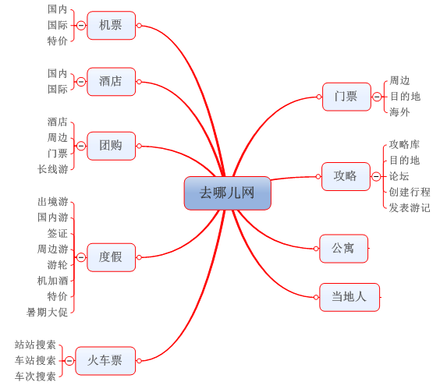
去啊、携程、去哪儿机网站功能模块比较

Slide 22
去啊、携程、去哪儿机票预订功能比较
 | 阿里旅行 | 携程 | 去哪儿网
机票搜索 | 阿里旅行机票普通搜索包括单程，往返，国际机票。单程和往返中，也可以搜索国际机票。在搜索的下方，显示最近的搜索历史 除了普通搜索还有，特价机票，低价提醒，航班动态，在线选座 | 航班类型包括单程，往返和国际多程 除了普通机票搜索还有低价助手，航班动态，机场攻略和值机 | 除了单程和往返机票，还提供国际多程机票的查询。国际多程适合去国外自由行的游客。可以直接通过语音查询机票 往返机票设定日期的时候采用价格日历表格的形式输入，很直观

Slide 23
 | 阿里旅行 | 携程 | 去哪儿网
机票显示 | 搜索结果中包括航班详细信息，和该航班的最低报价。可以按照时间，价格进行筛选。 点击航班会显示不同代理商的价格以及评分，退改签规则。 不同的机票，无法进行排序。 以及该航班不同代理商的价格。默认按照价格排序，可以按照时间排序。 | 搜索结果中包括航班详细信息，以及该航班不同等级机票价格。 同一航班不同折扣的机票默认按照价格从低到高排序。 | 机票显示包括航班详细信息，以及航班最低价格
比较 | 三者除了提供普通机票搜索，还有低价助手（满足想要穷游以及时间空余的用户），航班动态 携程和去哪儿网提供机场查询（包括交通，天气，电话等等） 阿里旅行和去哪儿无法对特定航班的不同代理商的机票价格进行排序

Slide 24
04
Part Four
问题与案例

Slide 25
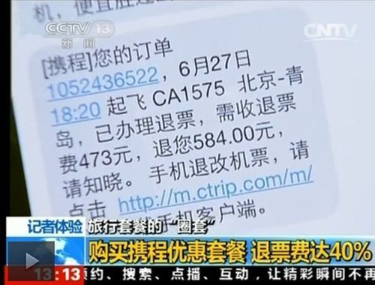
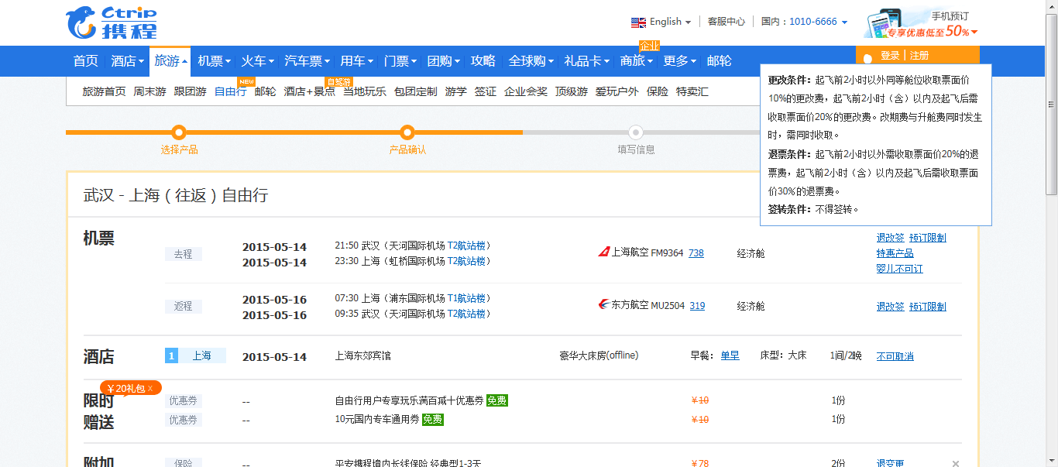
1.改退票手续费问题
众多消费者因为改退票费用问题投诉携程：
退票费高达90%，远远高于航空公司（以旅行套餐为挡箭牌）；
退票费归属不清，不知进了谁的腰包（公司不存在，不提供联系方式）；
携程不提供行程单（防止价格不平衡，高买低卖，低买高卖）；
消费者购买时，网站对一些特殊要求或特殊规定没有醒目的标注和提醒（关于旅行套餐一类的机票，只有将鼠标放在“旅行套餐”，“退改签费用高”处才能看到注释）
以票少为由，以组合产品方式销售，疑似加价，机票最终价格超过航空公司给出的全价，存在违规嫌疑。

Slide 26
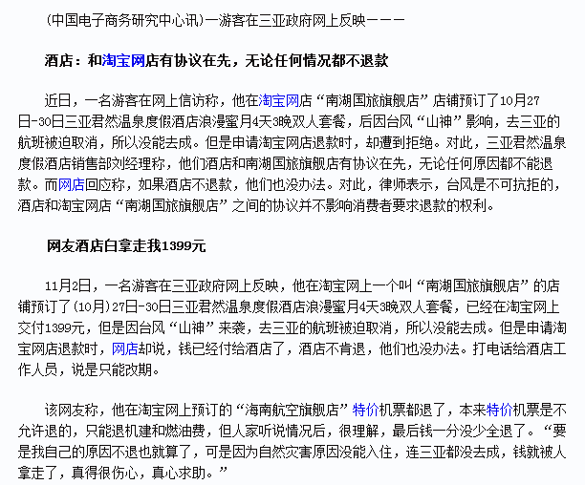
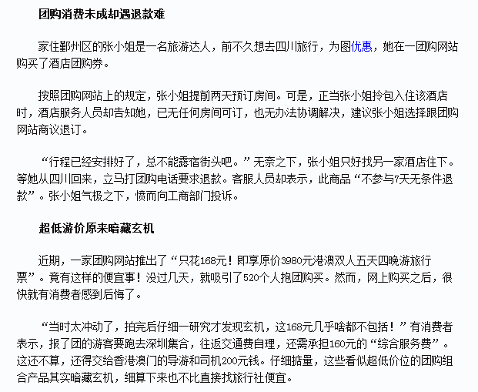
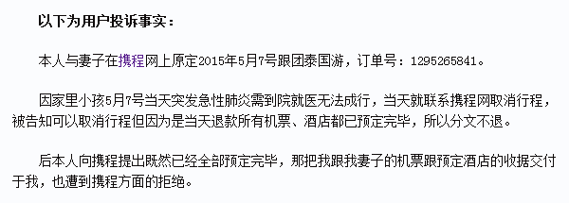
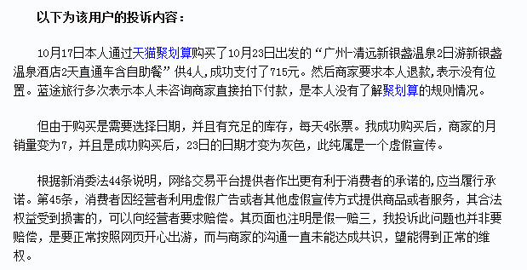
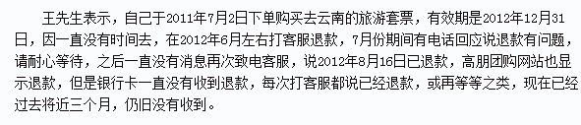
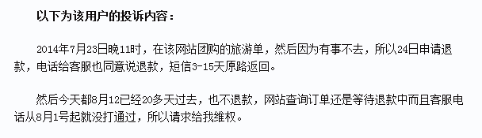
2.退款问题
众多消费者遭遇退款被拒问题：

Slide 27
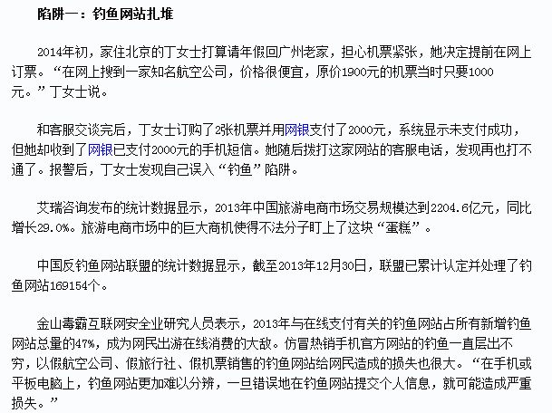
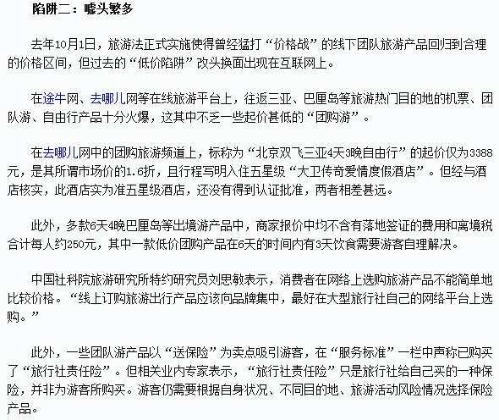
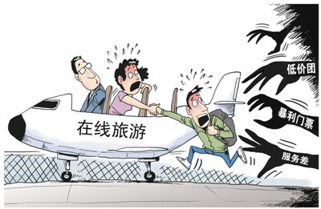

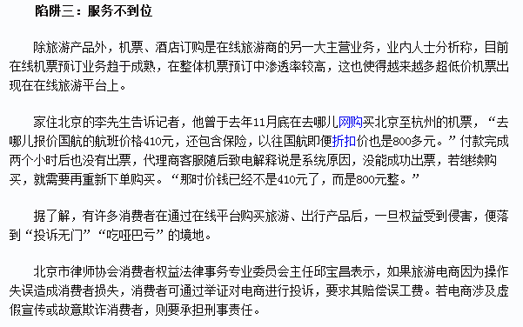
3.陷阱问题

